Slide 1
操作系统实验 实验1.1 操作系统的引导
Report： 7130310111 刘 铭
7130310106 王雪晴

Slide 2
实验要求
改写bootsect.s主要完成
bootsect.s 能在屏幕打印一段提示信息“XXX is booting...”，其中XXX是你给自己的操作系统起的名字，例如LZJos、Sunix等（可以上论坛上秀秀谁的OS名字最帅，也可以显示一个特色logo，以表示自己操作系统的与众不同。）
改写setup.s主要完成
bootsect.s能完成setup.s的载入，并跳转到setup.s开始地址执行。而setup.s向屏幕输出一行“Now we are in SETUP“。
setup.s能获取至少一个基本的硬件参数（如内存参数、显卡参数、硬盘参数等），将其存放在内存的特定地址，并输出到屏幕上。
setup.s不再加载Linux内核，保持上述信息显示在屏幕上即可。

Slide 3
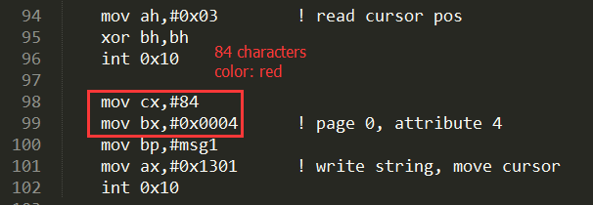
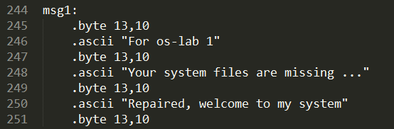

bootsect.s 修改
输出信息共三行
通过设bx为0x0004将颜色设置为红色
共84字符 (包含换行和回车0Dh, 0Ah)

Slide 4
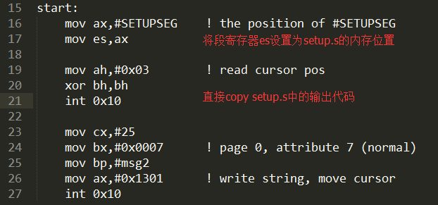

setup.s 修改 (Now we are in SETUP)

Slide 5
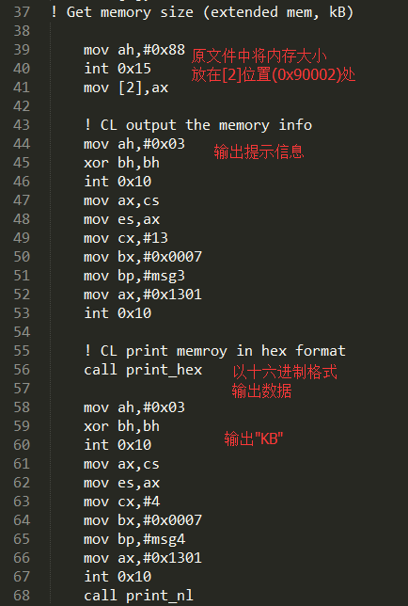
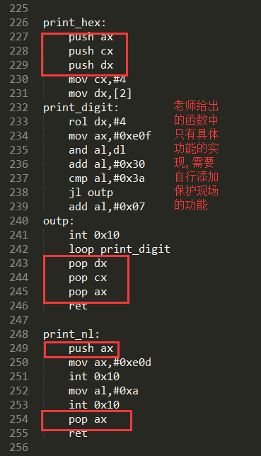
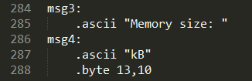
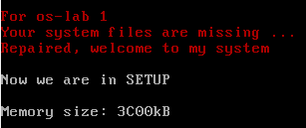
setup.s 修改 (Size of Extended Memory)
使用函数的时候, 需要注意保护
现场, 将使用到的寄存器压栈
我的输出是 扩展内存的容量

Slide 6
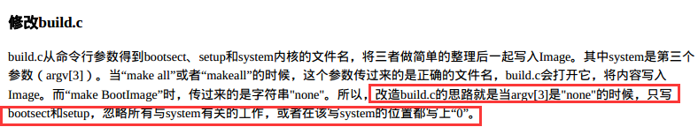
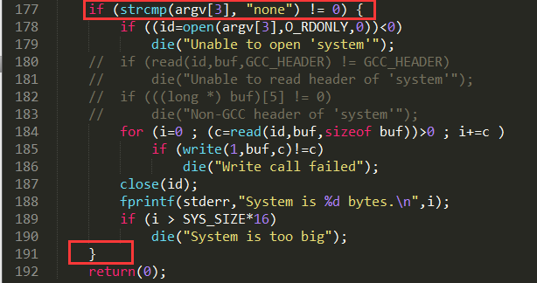
build.c 修改
根据教程, 将关于system
的部分放在一个判定条件
里, 如果传进来的参数是
“none”, 就忽略所有与
system有关的工作

Slide 7
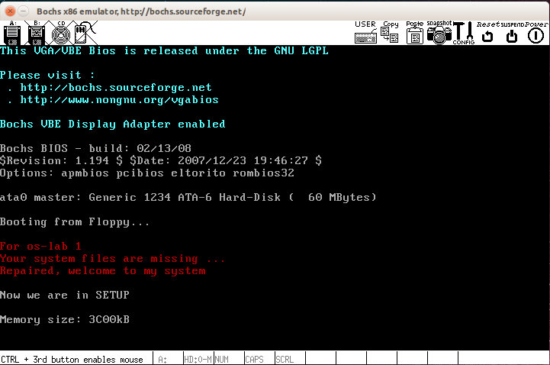
结果

Slide 8
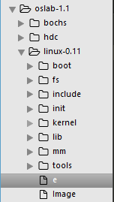
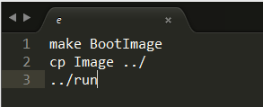
彩蛋
每次make BootImage后切换到上层目录然后再run,
再进linux-0.11目录make, 很麻烦, 所以写了个批处理
在linux-0.11目录下运行”bash e”就可以自动实现
make -> 将Image文件拷到上层目录 -> 运行
文件命名为e是打着方便….

